Slide 1
Calculatrices: Nombres Complexes et Programme.
Modèles:
Texas TI83+

Slide 2
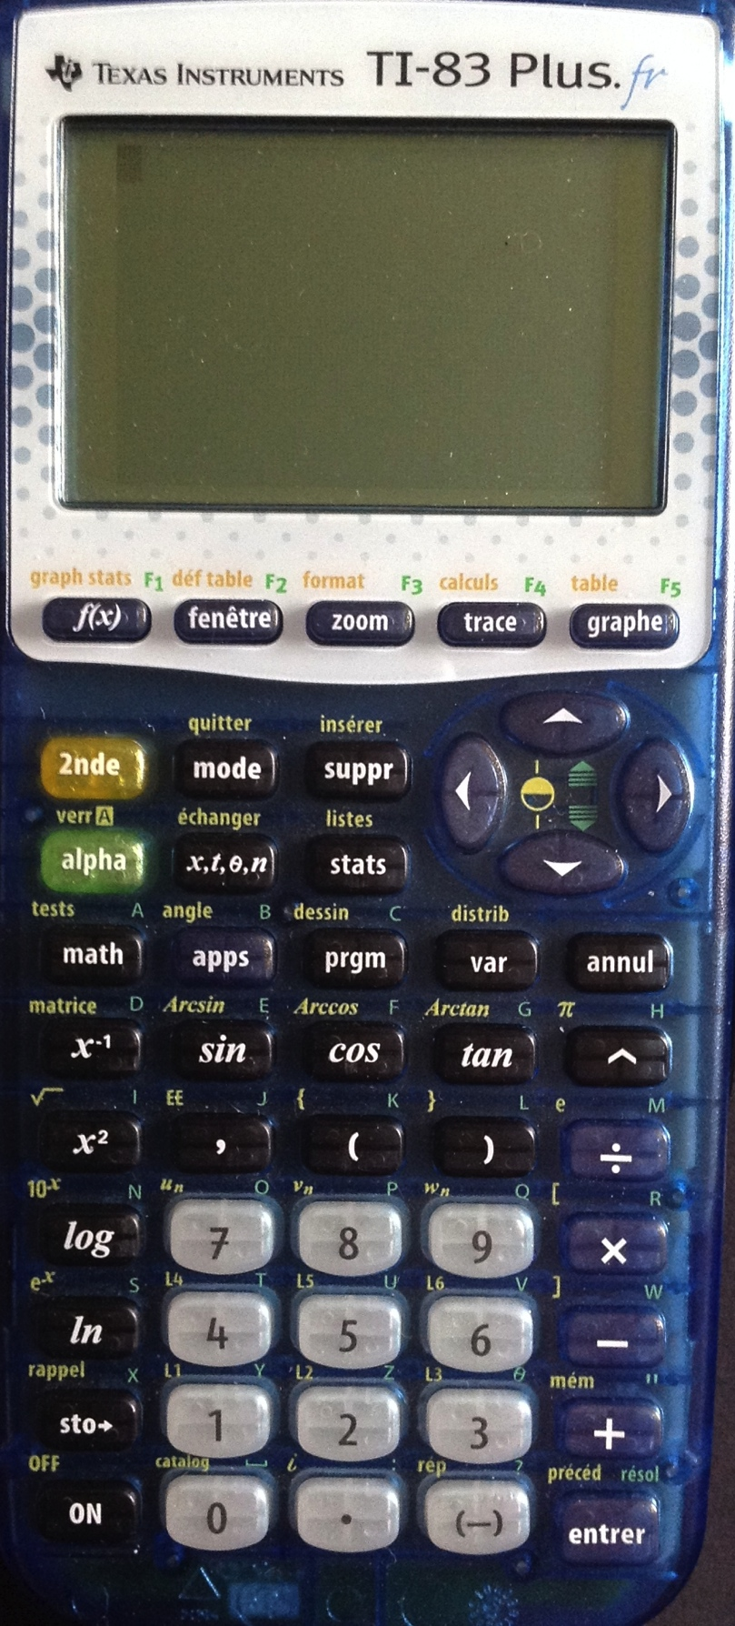
Calculs algébriques:
Si on veut calculer:
(2-6i)/(1+i),
Il suffit de taper (2-6 2 nde puis la touche .)÷(1+2 nde puis la touche .)
On obtient : -2 - 4i
On utilise les touches:
« math » puis avec le curseur on choisit « CPX » puis, par exemple, 4:argument( ou 5:abs(

Slide 3
Rôle des commandes:
1:conj( ➔
2:réel( ➔
3:imag( ➔
4:argument( ➔
5:abs( ➔
6:Rect ➔
7:Polaire ➔
1:Donne le conjugué de z
2:Donne la partie réelle
3:Donne la partie imaginaire
4:Donne un argument de Z (attention à l’unité)
5:Donne le module de Z
6:Affiche sous forme algébrique
7:Affiche sous forme exponentielle

Slide 4
  Programme:
:EffEcr
:Prompt Z
:(abs(Z))^2➔M
:(argument(Z)/180)➔A
:EffEcr
:Disp’’MODULE’’
:Disp’’RACINE DE’’
:Output(2,11,M)
:Disp’’ARGUMENT EN DEGRE’’
:Disp argument(Z)
:Disp’’ARGUMENT EN RADIAN
:Disp AFrac
:Output(6,3,’’PI x’’)
Où trouver les commandes:
argument: touche math puis avec le curseur choisir CPX puis choisir:
4:argument(
Output: touche prgm puis choisir E/S et choisir :
6:Output(

Slide 5
Exemples:
Z=?1+i
On lit:
  MODULE
  RACINE DE 2
  ARGUMENT EN DEG..
  45
  ARGUMENT EN RAD...
    PI x 1/4
Z=?(5+3i√(3))/(1-2i√(3))
On lit:
  MODULE
  RACINE DE 4
  ARGUMENT EN DEG..
  120
  ARGUMENT EN RAD...
    PI x 2/3

Slide 6
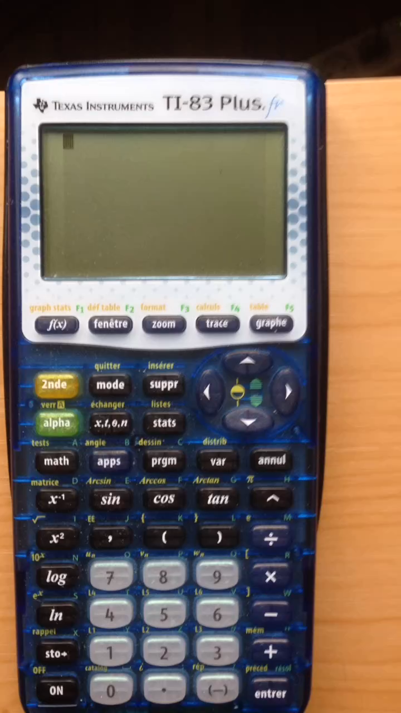
Vidéo:
Méthodes algébriques:
Programme.

